Slide 1
Ch18§4 条 件 极 值
条件极值问题的特点是: 极值点的搜索范围要受到各自不同条件的限制. 解决这类极值问题的方法叫做拉格朗日乘数法.
条件极值问题的实际应用非常广泛,而且还能用来证明或建立不等式.
一、问题引入
二、拉格朗日乘数法
三、应用举例
作业 1, 3, 4, 6, 7

Slide 2
一、问 题 引 入
很多极值问题, 目标函数的自变量不能在其定义
域上自由变化, 而是要受到某些条件的约束.
例 要设计一个容积为 V 的长方形无盖水箱, 试
问长、宽、高各等于多少时, 可使得表面积达到
最小?
若设长、宽、高各等于 x, y, z, 则
目标函数:
约束条件:
等式约束

Slide 3
例 设曲线 求此曲线上
的点到原点距离之最大、最小值. 对此问题有
目标函数:
约束条件:
还可举出很多这种带有约束条件的极值问题.
定义 设目标函数为
$$f\left(x_{1},x_{2},…,x_{n}\right), \left(x_{1},x_{2},…,x_{n}\right)∈D;$$
约束条件为如下一组方程:

Slide 4
为简便起见, 记 并设
若存在
则称 是 在约束条件 之下的极小值
(或最小值) , 称$P_{0}$是相应的极小值点 (或最小值点).
类似地又可定义条件极大 (或最大) 值.
注意：这里约束为等式约束

Slide 5
二、拉格朗日乘数法
拉格朗日乘数法探源 先从的最简情形说起,
设目标函数与约束条件分别为
若由 确定了隐函数 则使得目
标函数成为一元函数 再由
求出稳定点 在此点处满足

Slide 6
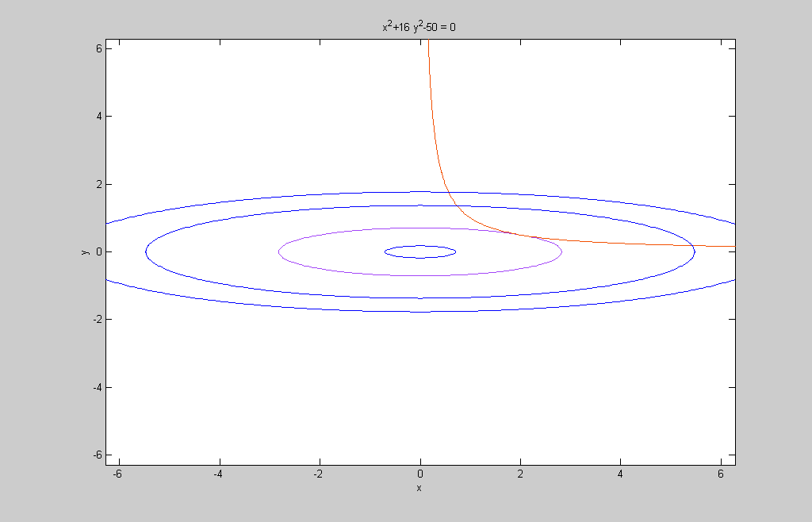
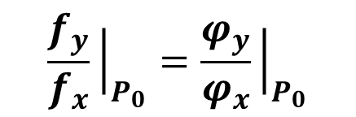
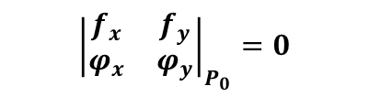
左右分别为两等值线切线斜率
$$\frac{f_{y}}{f_{x}}{\left.​\right|}_{P_{0}}=\frac{φ_{y}}{φ_{x}}{\left.​\right|}_{P_{0}}$$
这表示 的等值线
与曲线
在
点
有公共切线(图
18－12). 由此推知:
图 18－12
存在比例常数
满足
这又表示: 对于函数
$${\left|\begin{matrix}f_{x} & f_{y} \\ φ_{x} & φ_{y}\end{matrix}\right|}_{P_{0}}=0$$

Slide 7
在点 处恰好满足:
也就是说, (2) 式是函数 在其极值点处所
满足的必要条件. 由此产生了一个重要思想:
通过引入辅助函数 把条件极值问题 (1)
转化成为关于这个辅助函数的普通极值问题.

Slide 8
(B) 拉格朗日乘数法 对于前面定义中所设的一般
目标函数和约束条件组, 应引入辅助函数
称此函数为拉格朗日函数, 其中 称
为拉格朗日乘数.
定理 18.6 设上述条件极值问题中的函数
在区域 D上有连续一阶偏导数. 若

Slide 9
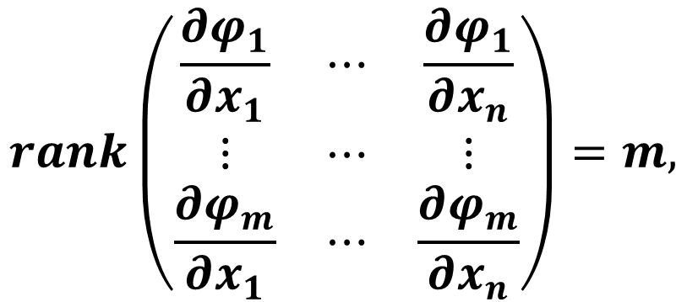
D 的内点 是该条件极值问
题的极值点, 且
$$rank\left(\begin{matrix}\frac{∂φ_{1}}{∂x_{1}} & ⋯ & \frac{∂φ_{1}}{∂x_{n}} \\ ⋮ & ⋯ & ⋮ \\ \frac{∂φ_{m}}{∂x_{1}} & ⋯ & \frac{∂φ_{m}}{∂x_{n}}\end{matrix}\right)=m,$$
则存在 m 个常数 使得

Slide 10
为拉格朗日函数 (3) 的稳定点, 即它是如下
个方程的解:
说明 对于 n = 2, m = 1 的情形, 已在前面作了说
明; 对一般情形的证明, 将放到二十三章的定理
23.19 中去进行.

Slide 11
三、应 用 举 例
定理 18.6 指出的方法称为拉格朗日乘数法. 下面
用这种方法先来求解本节开头给出的两个例题.
例1 要设计一个容积为 V 的长方形无盖水箱, 试
问长、宽、高各等于多少时, 可使得表面积达到
最小?
解 若设长、宽、高各等于 x, y, z, 则
目标函数:
约束条件:

Slide 12
解 此例以往的解法是从条件式解出显函数,
例如 代入目标函数后, 转而求解
的普通极值问题. 可是这样做并不总是方便的, 而
且往往无法将条件式作显化处理, 更不用说多个条

Slide 13
件式的情形了. 现在的新办法是设辅助函数
并求解以下方程组:
为消去 , 将前三式分别乘以 x , y , z , 则得

Slide 14
两两相减后立即得出 再代入第四式,
便求得
注 由以上结果还可以得到一个不等式 ( 这是获得
不等式的一种好方法 ). 那就是具体算出目标函数

Slide 15
(表面积) 的最小值:
于是有 其中 消
去 V 后便得不等式

Slide 16
例2 抛物面$z=x^{2}+y^{2}$被平面$x+y+z=1$截成
一个椭圆. 求椭圆到原点距离的最大、最小值.
目标函数:
约束条件:
解 这里有两个条件式, 需要引入两个拉格朗
日常数; 而且为了方便计算, 把目标函数改取距离

Slide 17
的平方 (这是等价的), 即设
求解以下方程组:
由此又得 再代入条件

Slide 18
式, 继而求得: ( 这里 否则将无解 )
最后得到

Slide 19
故原点至已知曲线上点的最小距离与最大距离分
别为

Slide 20

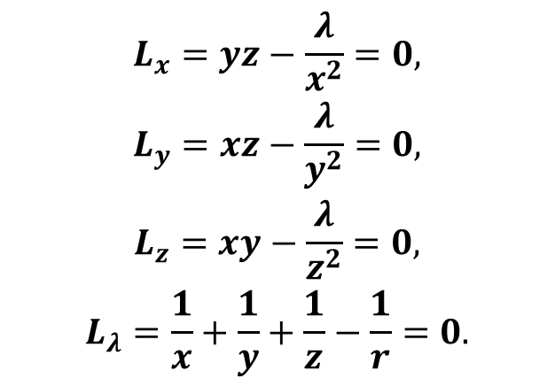

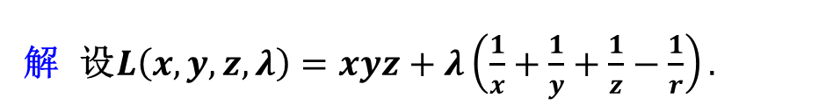
例3 求函数$f\left(x,y,z\right)=xyz$在条件
$$\frac{1}{x}+\frac{1}{y}+\frac{1}{z}=\frac{1}{r} (x,y,z,r>0)$$
下的极小值, 并由此证明
$3{\left(\frac{1}{a}+\frac{1}{b}+\frac{1}{c}\right)}^{−1}≤\sqrt[3]{abc}, (a,b,c>0)$.
解 设$L\left(x,y,z,λ\right)=xyz+λ\left(\frac{1}{x}+\frac{1}{y}+\frac{1}{z}−\frac{1}{r}\right).$
设
$$\begin{matrix}L_{x}=yz−\frac{λ}{x^{2}}=0, \\ \begin{aligned}L_{y}=xz−\frac{λ}{y^{2}}=0, \\ L_{z}=xy−\frac{λ}{z^{2}}=0, \\ L_{λ}=\frac{1}{x}+\frac{1}{y}+\frac{1}{z}−\frac{1}{r}=0.\end{aligned}\end{matrix}$$

Slide 21



由此可得
$$\frac{1}{x}+\frac{1}{y}+\frac{1}{z}=\frac{xyz}{λ}=\frac{1}{3r}.$$
从而函数$L$的稳定点为 $x=y=z=3r,λ={\left(3r\right)}^{4}.$
为了判断$f(3r,3r,3r)$是否为为所求条件极值，可以把条件等式
$\frac{1}{x}+\frac{1}{y}+\frac{1}{z}=\frac{1}{r}$看成隐函数$z=z(x,y)$, 并视目标函数为复合函数
$$F(x,y)=f\left(x,y,z\left(x,y\right)\right)=xy⋅z\left(x,y\right).$$
因为$z_{x}=−\frac{z^{2}}{x^{2}},z_{y}=−\frac{z^{2}}{y^{2}},$ 我们得到
$$F_{x}=yz−\frac{{yz}^{2}}{x},F_{y}=xz−\frac{{xz}^{2}}{y},$$
$$F_{xx}=\frac{{2yz}^{3}}{x^{3}},F_{xy}=z−\frac{z^{2}}{y}−\frac{z^{2}}{x}+\frac{2z^{3}}{xy},F_{yy}=\frac{2xz^{3}}{y^{3}}.$$

Slide 22
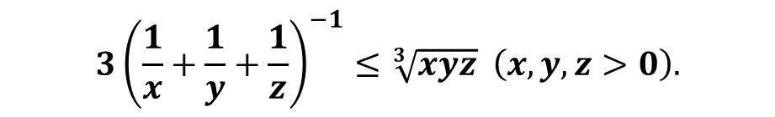
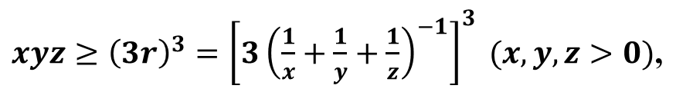
从而函数$F(x,y)$在点$(3r,3r)$的Hesse矩阵为$\left(\begin{matrix}6r & 3r \\ 3r & 6r\end{matrix}\right)$，
这是正定阵，所以点$(3r,3r)$是$F(x,y)$的极小值. 故有
$xyz≥{\left(3r\right)}^{3}={\left[3{\left(\frac{1}{x}+\frac{1}{y}+\frac{1}{z}\right)}^{−1}\right]}^{3} (x,y,z>0)$,
也就是
$$3{\left(\frac{1}{x}+\frac{1}{y}+\frac{1}{z}\right)}^{−1}≤\sqrt[3]{xyz} \left(x,y,z>0\right).$$
注1 有些实际问题中，可以由问题自身的意义来判别极值点.
注2 所要证明的不等式等价于
$$3{\left(xyz\right)}^{2∕3}≤xy+yz+zx \left(x,y,z>0\right),$$
这可以(在上式中令$u=xy,v=yz,w=zx$)从$\sqrt[3]{xyz}≤\frac{x+y+z}{3} \left(x,y,z>0\right)$
立即得到. 后者证明较易, 只要求函数
$f\left(x,y,z\right)=xyz$在条件$x+y+z=a \left(x,y,z,a>0\right)$下的极大值.

Slide 23
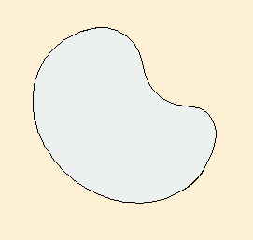
例 设光滑封闭曲线
证明: 上任意两个相距最远点
处的切线互相平行, 且垂直于这
图 18－13
两点间的连线 (见图18－13).
证 由于 是光滑封闭曲线, 所以满足:
(i) F 在一个包含 的开域内有连续的一阶偏导数,

Slide 24
且
(ii) 在 上必有相距最远的点.
设 为 上相距最远的两点,
则点 为目标函数
在约束条件
之下的极大值点. 于是由拉格朗日乘数法, 存在
成为拉格朗日函数

Slide 25
的稳定点. 从而满足
由前两式与后两式分别得到

Slide 26
前者表示 后者表
示 所以 在
两点处的切线互相平行, 且垂直于

Slide 27
复习思考题
1. 例3 的解法对例2 是否适用? 请实践一下, 并
都是关于空间椭圆的问题
作出分析.
2. 把例4 关于光滑封闭曲线的命题推广至关于光
滑封闭曲面的情形, 并加以证明.
3. 以二元函数为例, 证明一个条件极值问题与它
的对偶问题是等价的. 即若函数
近旁满足连续可微性条件, 且

Slide 28
则有如下命题:
4. 例6 论述稳定点是条件极值点的方法能否适用
于例5 ? 请说出理由.
求最值和证明不等式

Slide 29
5. 模仿例1, 例5 和例6, 用条件极值方法证明几个
以前熟知的重要不等式; 或者创立几个新不等式.

